Slide 1
KONSEP-KONSEP DASAR
Bab 1 Pengantar Sistem Informasi
Ilham Kudratul Alam, SE, MM

Slide 2
Tujuan Belajar Setelah mempelajari bab ini, Anda diharapkan:
Memahami bagaimana peranti keras komputer telah mengalami evolusi hingga mencapai kecanggihannya saat ini.
Mengetahui dasar-dasar komputer dan arsitektur komputer.
Memahami perbedaan antara sistem fisik dan virtual.
Menjelaskan bagaimana applikasi-aplikasi bisnis telah mengalami evolusi dari yang tadinya menekankan pada data akuntansi hingga ke penekanan yang saat ini diberikan pada informasi untuk memecahkan masalah.

Slide 3
5. Memahami apa yang dimaksud dengan sistem perencanaan sumber daya usaha (enterprise resource planning system) dan alasan dibalik kepopulerannya. 6. Mengetahui bagaimana cara membuat sendiri sistem informasi untuk manajer yang didasarkan pada posisi mereka di dalam struktur organisasi dan apa yang meareka lakukan. 7. Memahami hubungan antara perbedaan masalah dan pengambilan keputusan serta mengetahui langkah-langkah dasar pemecahan masalah. 8. Mengetahui inovasi-inovasi apa yang diharapkan dalam teknologi informasi.

Slide 4
Konsep Dasar SIM
Pengertian Sistem Informasi Manajemen
Ditinjau menurut 3 frase
- Sistem
- Informasi
- Manejemen

Slide 5
Jenis Sumber Daya yang Dapat Dikelola
Man / Manusia
Material
Machine / Mesin
Money / uang
Methode / Metode dan data

Slide 6
Sistem Informasi Manajemen
Definisi
Terminologi frase : Kegiatan yang dilakukan oleh sekelompok unsur dalam sebuah organisasi yang saling terkait dalam usaha memecahkan suatu masalah dengan memanfaatkan sumberdaya manajemen sehingga sampai pada sebuah pemberian informasi untuk mendukung pengambilan keputusan
James Alter (1992) buku Information System : A Management Perspective : Kombinasi antar prosedur kerja, informasi, orang, dan teknologi informasi yang diorganisasikan untuk mencapai tujuan dalam sebuah organisasi

Slide 7
Sistem Informasi Manajemen
Definisi
Bodnar dan Hopwood (1993) buku Accounting Information System : Kumpulan perangkat keras dan perangkat lunak yang dirancang untuk mentransformasikan data dalam bentuk informasi yang berguna
Turban, McLean, dan Waterbe (1999) buku Information Technology for Management Making Connection for Strategies Advantages : Sistem yang mengumpulkan, memproses, menyimpan, menganalisa, dan menyebarkan informasi untuk tujuan yang spesifik

Slide 8
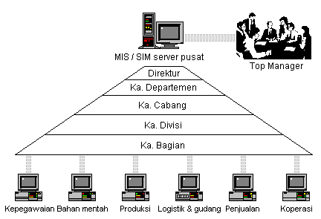
Proses SIM
Bila dilihat dari segi pengolahan data, SIM mengumpulkan semua data dari unit kerja yang terkait langsung di lapangan. Data & informasi yang dikumpulkan selanjutnya disimpan dalam file database untuk diproses lebih lanjut. Dalam pemrosesan ini SIM memiliki kaidah seperti piramid (kerucut) yang artinya semakin ke atas hasil pemrosesan data tadi akan semakin ringkas namun padat dan informatif!

Slide 9
Perhatian Pada Manajemen Informasi
Meningkatnya kerumitan kegiatan bisnis
Pengaruh ekonomi internasional
Persaingan dunia
Meningkatnya kerumitan teknologi
Batas waktu yang semakin singkat
Kendala-kendala sosial
2. Kemampuan computer yang semakin baik

Slide 10
Sejarah Sistem Informasi Dalam kurun waktu setengah abad sejak komputer digital untuk tujuan umum pertama kali dipasang di sebuah organisasi bisnis, peranti keras telah mengalami berlipat-lipat kali kenaikan kecepatan dan kapasitas yang juga disertai dengan pengurangan ukuran secara dramatis. Dalam waktu yang sama, aplikasi komputer juga telah mengalami evolusi dari yang sebelumnya digunakan untuk mengolah transaksi akuntansi secara sederhana, menjadi sistem yang dirancang untuk mendukung manajer dan para pemecah masalah lainnya.

Slide 11
1. Evolusi Peranti Keras Komputer
3. Hukum Moore (Moore’s Law)
2. Komputer berukuran lebih kecil

Slide 12
Pengantar arsitektur komputer
Inti dari sebuah computer adalah prosesornya. Prosesor, yang dikendalikan oleh sebuah system operasi seperti Windows XP, mengelola alat input dan output, alat penyimpanan data, dan operasi atas data. Unit Pemroses Sentral (Cetral processing Unit –CPU) mengendalikan seluruh komponen lain. Memori Akses Acak (Random Acces Memory-RAM) bertindak sebagai tempat kerja sementara bagi CPU, semakin besar area kerja, maka akan semakin cepat CPU menyelesaikan tugas-tugasnya

Slide 13
Pengantar arsitektur komunikasi
Komunikasi antarkomputer dibatasi oleh adanya fakta diprioritaskannya komunikasi telepon anatara manusia. Standar dan prosedur komunikasi telepon tidak pernah dimaksudkan untuk mengakomodasikan komunikasi digital yang sangat cepat yang dibutuhkan antarkomputer

Slide 14
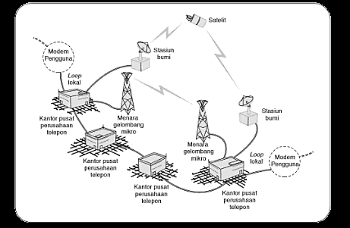

Slide 15
Evolusi di bidang aplikasi komputer
Sistem informasi adalah suatu sistem virtual yang memungkinkan manajemen mengendalikan operasi sistem fisik perusahaan.
Sistem fisik (physical system) perusahaan terdiri atas sumber-sumber daya berwujud bahan baku, karyaman, mesin, dan uang. Sedangkan sistem virtual (virtual system) terdiri atas sumber daya informasi yang digunakan untuk mewakili sistem fisik. Sebagai contoh, sebuah ruang penyimpanan persediaan yang menyimpan barang-barang persediaan merupakan sistem fisik, dan file induk persediaan berbasis computer adalah suatu sistem virtual yang mencerminkan sistem fisik

Slide 16
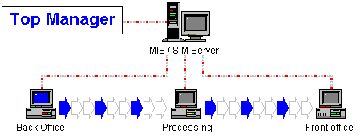
Perkembangan SIM
Dalam perkembangannya, ternyata SIM tidak hanya di implementasikan pada industri / pabrik, namun sistem tersebut ternyata sesuai juga untuk dipakai oleh organisasi lainnya seperti rumah sakit (untuk penanganan pasien dan manajemen), dokter praktek, kantor pengacara, event organizer, bengkel, perpustakaan, kampus, dll

Slide 17
Sistem fisik sebuah perusahaan adalah suatu sistem terbuka (open system) yang berinteraksi dengan lingkungannya melalui aliran sumber daya fisik. Suatu sistem informasi juga merupakan sistem terbuka. Sistem tertutup (closed system) adalah sistem yang tidak berkomunikasi dengan lingkungannya. Sistem yang benar-benar tertutup tidak akan berinteraksi dengan konsumen, manajer, atau siapa pun, dan tidak menjadi perhatian dari pengembang dan pengguna sistem informasi.

Slide 18
Sistem Pemrosesan Transaksi
Sebelum computer ada, sistem virtual perusahaan adalah kombinasi dari proses manual, mesin-mesin pembukuan yang digerakkan oleh kunci, dan sistem kartu berlubang (punch card system) yang memproses data perusahaan. Data terdiri atas fakta dan angka yang biasanya tidak bermanfaat karena volumenya yang besar dan sifatnya yang masih belum diolah.

Slide 19
Sistem berbaris computer pertama disebut sistem pemroresan data elektronik (electronic data processing system –EDP). Belakangan istilah sistem informasi akuntansi (accounting information system –AIS) mulai dikenal. Kini sistem pemrosesan transaksi (transaction processing system) merupakan istilah yang telah umum. Sistem-sistem ini berbagai satu ikatan yang sama di mana mereka memproses data yang mencerminkan aktivitas perusahaan.

Slide 20
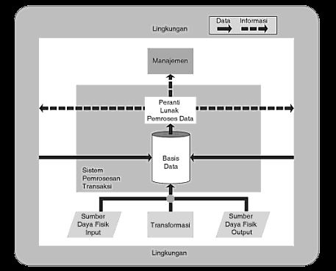
Figur 1.7 Model Sistem Pemrosesan Transaksi

Slide 21
Sistem Informasi Manajemen
Sistem informasi manajemen – SIM (management information system-MIS) adalah suatu sistem berbasis computer yang memuat informasi tersedia bagi para pengguna yang memiliki kebutuhan serupa.

Slide 22
SIM akan menghasilkan informasi ini melalui penggunaan dua jenis peranti lunak, yaitu :
1. Peranti lunak pembuat laporan (report-writing software)
2. Model sistematis

Slide 23
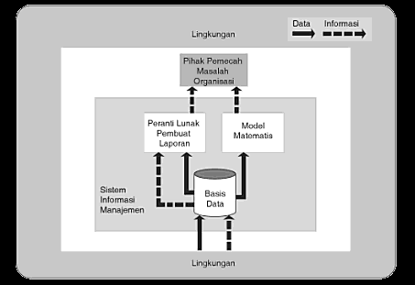
Figur 1.8 Model SIM

Slide 24
Sistem awalnya sederhana dan bersifat administratif. Namun kini mereka biasanya disebut suatu sistem produktivitas pribadi (personal productivity system). Manajer menggunakan teknologi untuk melakukan pengolaan sendiri atas sebagian tugas-tugas administratif yang membantu para manajer di tahun1960-an. Kemampuan aplikasi otomatisasi kantor dapat dilakukan dimana saja melahirkan konsep kantor virtual (virtual office) , yaitu melakukan aktivitas kantor tanpa tergantung pada suatu lokasi fisik tertentu. Misalnya, para manajer dapat melakukan konferensi video tanpa semua pihak harus hadir pada lokasi fisik yang sama. Sistem kantor virtual telah membuat manajer lebih dapat diakses oleh konsumen dan pihak-pihak lain di dalam perusahaan.
Sistem Kantor Virtual

Slide 25
- Suatu sistem pendukung pengambilan keputusan (decision support system-dss) adalah suatu sitem yang membantu seorang manajer atau sekelompok kecil manajer memecahkan satu masalah. Salah satu contoh adalah DSS yang dirancang untuk membantu seorang manajer penjualan menentukan tingkat komisi terbaik bagi para tenaga penjualnya. - Output DSS awalnya dihasilkan data suatu basis data relasional dan mencakup laporan berlaka dan kasus serta output dari model-model matematis. Berikutnya diambahkan kemampuan dukungan keputusan kelompok melalui peranti lunak yang berorientasi pada kelompok yang disebut groupware. Groupware memungkinkan DSS bertindak sebagai suatu system pendukung pengambilan keputusan kelompok ( group decision support system-gdss).
Sistem Pendukung Pengambilan Keputusan

Slide 26
Suatu system perencanaan sumber daya perusahan (ERP) adalah system berbasis computer yang memungkinkan manajemen seluruh sumber saya perusahaan salam basis keseluruhan organisasi.
Sistem Perencanaan Sumber Daya Perusahaan

Slide 27
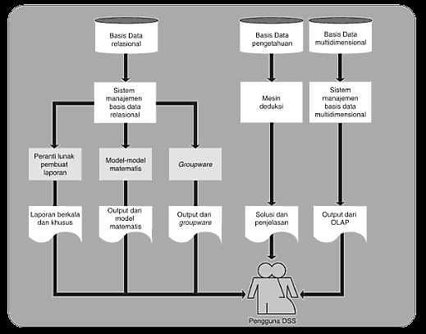
Gambar 1.9
Model DSS

Slide 28
Pengguna output computer adalah para karyawan administrasi si bidang akuntansi. Beberapa informasi, seperti yang dihasilkan sebagai produk sampingan dari aplikasi akuntansi, juga tersesia bagi para manajer. Ketika perusahaan menerapkan konsep SIM, penekanana akan bergeser dari data menu ke informasi dan dari karyawan administrasi ke pemecahaan masalah.
Pengguna Sistem Informasi

Slide 29
Manajer Sebagai Pengguna Sistem Informasi
Manajer adalah individu, kebutuhan informasi yang mereka miliki sangat beragam. Namun beberapa kerangka bermanfaat telah dikembangkan sehingga memungkinkan kita berfokus pada peranan informasi dalam pemecahan masalah

Slide 30
Apa yang Dilakukan oleh Manajer
Menjalankan fungsi manajemen (POAC)
Peranan manajerial (Mintzberg)
Peran Interpersonal
Figur pimpinan
Pemimpin
hubungan
b. Peran Informasional
Monitor
Diseminator
Juru bicara
c. Peran Keputusan
Wirausaha
Penanganan gangguan
Pengelola sumber daya
Negosiator

Slide 31
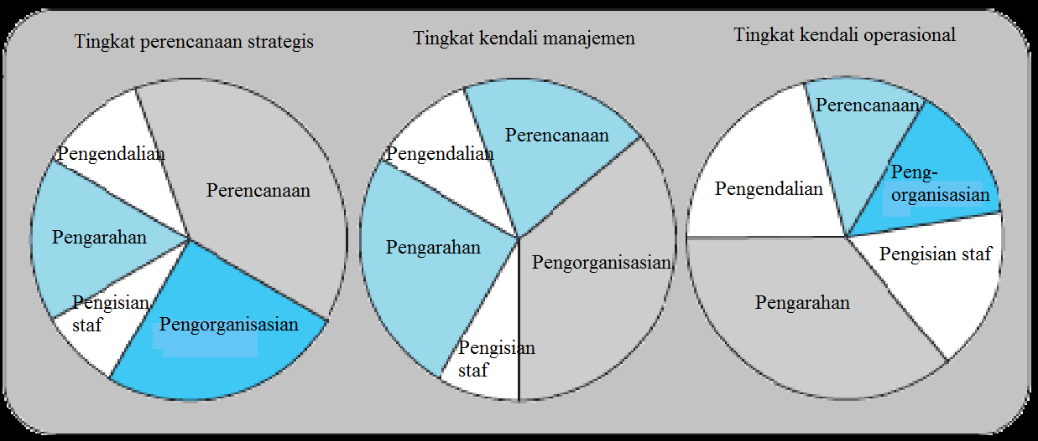
B. Area bisnis

Slide 32
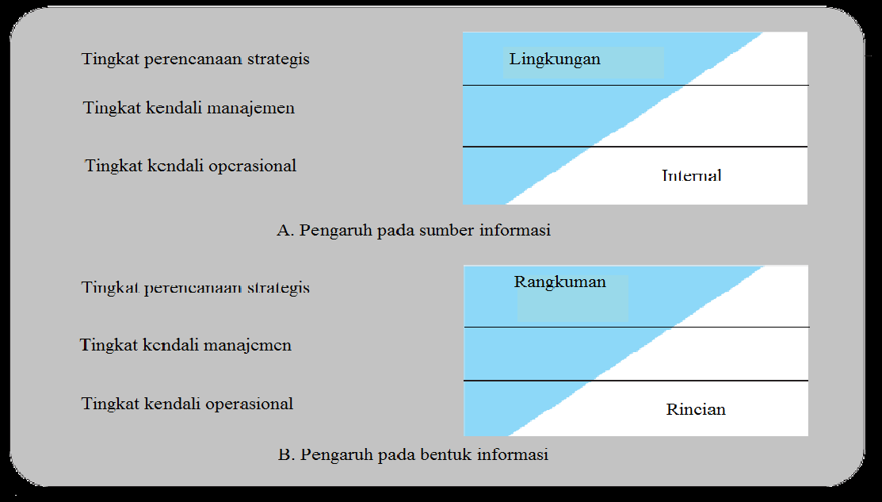
A. Tingkat-tingkat manajemen
Dimana Manajer Ditemukan

Slide 33
1. Pemecahan masalah dan pengambilan keputusan 2. Tahapan-tahapan pemecahan masalah menurut simon, pemecah maslah akan terlibat dalam : - aktivitas intelijen - aktivitas perancangan - aktivitas pemilihan - aktivitas peninjauan
Peranan Informasi Dalam Pemecahan Masalah Manajemen

Slide 34
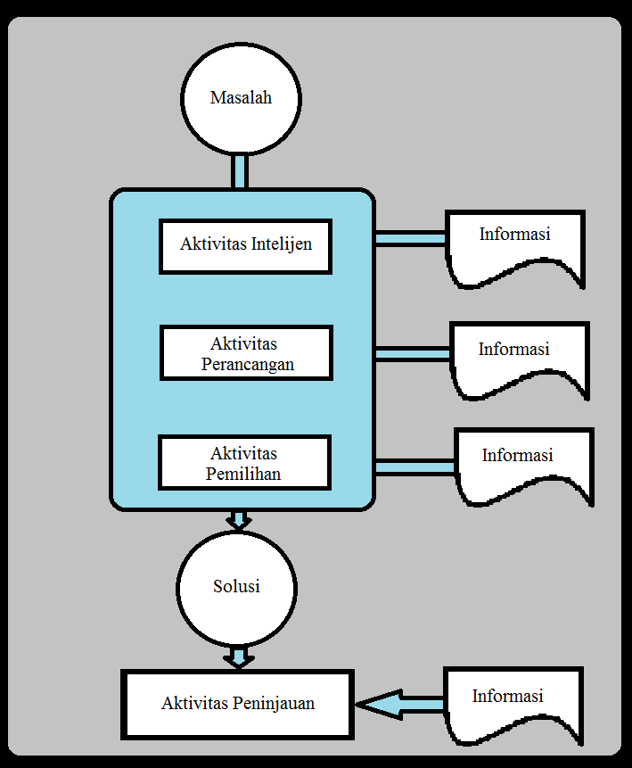
Figur 1.13 Informasi yang Mendukung Masing-Masing Tahapan Pemecahan Masalah

Slide 35
Masa Depan Teknologi Informasi
Masa depan teknologi informasi akan didorong oleh biaya yang rendah dan meningkatnya kekuatan computer maupun komunikasi. Kekuatan computer diukur dalam kecepatan pemrosesan, kapasitas penyimpanan data, dan keragaman alat-alat input dan output. Kekuatan komunikasi diukur oleh biaya dan kecepatan transmisi, seperti jumlah data yang dapat dikomunikasikan dalam satu waktu tertentu.

